Slide 1
Conclusiones

Slide 2
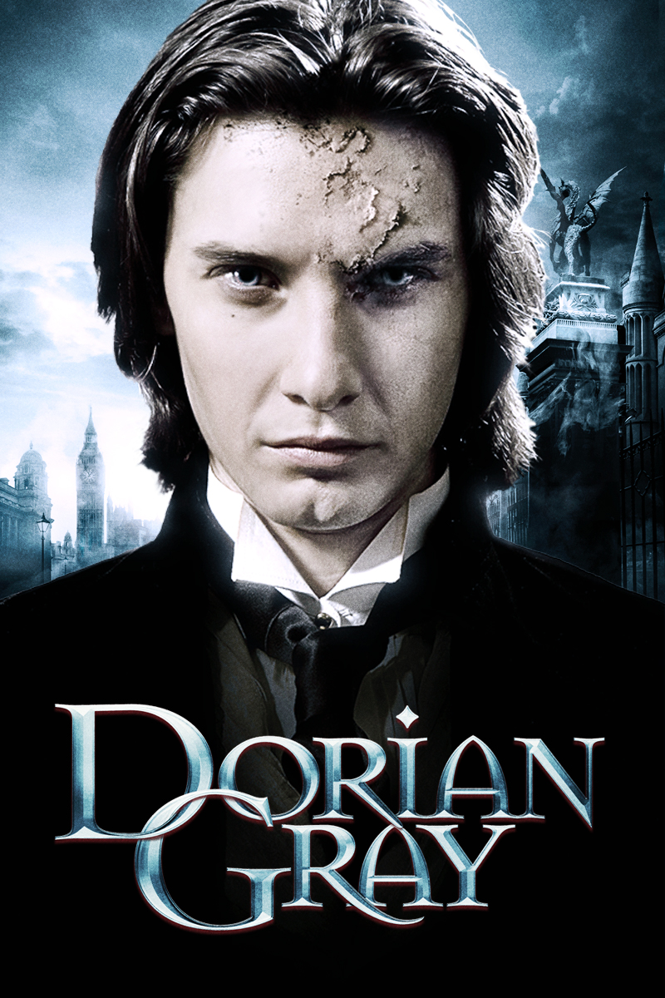
Un joven con la vida por delante: la desperdicia y hace mucho daño.

Slide 3
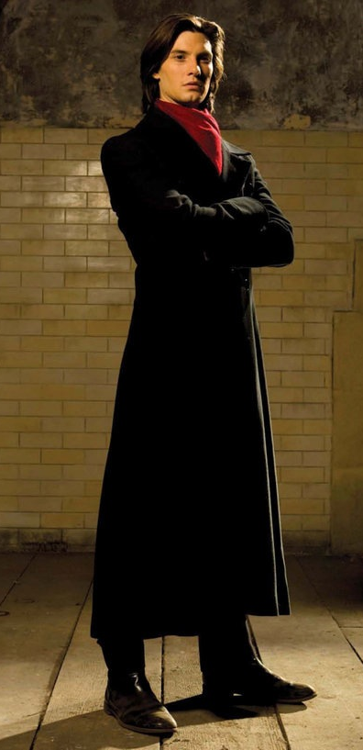
Cuando se analiza el personaje de Dorian, basta con centrase en él y en su maléfico mentor, Lord Wotton. Los demás personajes no cuentan realmente porque el egoísmo de Dorian los ha alejado de él.

Slide 4
Esta constatación podría ser un factor determinante para saber qué proceso se está siguiendo. ¿Se vive para sí, prácticamente solo? ¿Se vive para los demás en una red de relaciones personales?

Slide 5
Bibliografía
LÓPEZ QUINTÁS A., La defensa de la libertad en la era de la comunicación, PPC, 2004.
LOPEZ-QUINTÁS A., La juventud actual entre el vértigo y el éxtasis, Publicaciones Claretianas, Madrid,1993.
LOPEZ-QUINTÁS A., Vértigo y éxtasis, Ed. Asociación para el progreso de las ciencias humanas, Madrid, 1992.
LOPEZ-QUINTÁS A., Descubrir la grandeza de la vida, Desclée de Brouwe, Bilbao, 2009.

